Slide 1

Профессиональный союз работников народного образования и науки
Республики Татарстан
Председатель первичной профсоюзной организации МБДОУ №158
Габдуллина О.В.

Slide 2
Профессиональный союз
Профсоюз — добровольное общественное объединение людей, связанных общими интересами по роду их деятельности, на производстве, в сфере обслуживания, культуре и т. д.
Объединения создаются с целью представительства и защиты прав работников в трудовых отношениях, а также социально-экономических интересов членов организации, с возможностью более широкого представительства наемных работников.

Slide 3

ЗАЧЕМ РАБОТНИКУ
ПРОФСОЮЗ
В одиночку трудно противостоять возможному произволу работодателя, защитить себя от несправедливых придирок, незаконного увольнения, добиться улучшения условий труда и достойной зарплаты, принятия социальных законов на уровне субъекта или страны.

Slide 4

Только объединившись в профсоюз, работники могут рассчитывать на успех.
Если у Вас есть нерешённые социальные проблемы.
Если Вы хотите, чтобы у Вас была надёжная защита в случае нарушения Ваших трудовых и профессиональных прав.
Если Вы понимаете, что
защитить свои права
работники могут только
вместе.

Slide 5

Только объединившись в профсоюз, работники могут рассчитывать на успех.
Если Вы за социальный диалог "на равных" с работодателем, Управлением образования, органами власти.
Если Вы за товарищескую поддержку, единство и солидарность.
Если Вам не безразлично,
какой будет Ваша жизнь
завтра.

Slide 6
Вступайте в Профсоюз!
Вступив в Профсоюз, Вы являетесь членом организации, положение и права которой в стране и мире гарантированы Конституцией РТ, Трудовым кодексом РТ, ФЗ “О профессиональных союзах, их правах и гарантиях деятельности”

Slide 7

Вступив в профсоюз, Вы получаете право:
на все социально-экономические нормы и льготы, предусмотренные в коллективном договоре;
на бесплатную юридическую помощь по социально-трудовым вопросам, в т.ч. при приеме на работу, при переводе по работе, при учете рабочего времени и времени отдыха, обеспечении гарантий и компенсаций;
на помощь в рассмотрении индивидуального трудового спора;
на содействие в повышении квалификации;

Slide 8

Вступив в профсоюз, Вы получаете право:
на все социально-экономические нормы и льготы, предусмотренные в коллективном договоре;
на бесплатную юридическую помощь по социально-трудовым вопросам, в т.ч. при приеме на работу, при переводе по работе, при учете рабочего времени и времени отдыха, обеспечении гарантий и компенсаций;
на помощь в рассмотрении индивидуального трудового спора;
на содействие в повышении квалификации;

Slide 9
Вступив в профсоюз, Вы получаете право:
на контроль организацией профсоюза за соблюдением Ваших трудовых прав;
на защиту профсоюзом в случае необоснованных предложений на увольнение с работы, других несправедливых действий;
на содействие в досрочном льготном пенсионировании, в своевременном назначении и выплате пенсии;
на подготовку заявлений, жалоб и других судебных документов, необходимых для защиты и восстановления нарушенных прав;
на бесплатную правовую помощь профсоюза в рассмотрении вопросов в суде;

Slide 10
Вступив в профсоюз,
Вы получаете право:
на материальную помощь в тяжелой жизненной ситуации;
на обращение в профком, к его лидеру, в вышестоящий профсоюзный орган по любым вопросам;
вносить предложения по вопросам, касающимся реализации социально-трудовых прав работников, выдвигать требования и добиваться их удовлетворения;
свободно высказывать и отстаивать на профсоюзном собрании, конференции свое мнение по вопросам трудовых, социальных и связанных с ними отношений, а также иным вопросам.

Slide 11

ЗАЧЕМ РАБОТОДАТЕЛЮ ПРОФСОЮЗ
Имея в учреждении Профсоюз, работодатель:
имеет представительный орган работников (профком) для обеспечения выполнения законодательства о труде: заключения коллективного договора и соглашений по охране труда, учёта мнения коллектива при принятии локальных нормативных актов;
разделяет ответственность с профсоюзом при принятии решений;
способствует профилактике новых и законному разрешению возникших трудовых споров и конфликтов;

Slide 12

ЗАЧЕМ РАБОТОДАТЕЛЮ ПРОФСОЮЗ
организует справедливое распределение учебной нагрузки, доплат и надбавок, премий;
имеет в учреждении налаженную культурно-массовую и спортивно-оздоровительную работу;
совместно с профсоюзом поощряет работников, юбиляров и ветеранов;
может выявить потребности и личные качества работников, чтобы учитывать их при принятии управленческих решений;
способствует формированию партнёрских, доброжелательных отношений в коллективе, его сплочению.

Slide 13
Если работодатель - член Профсоюза, он имеет право:
на оперативное получение информации по изменениям в трудовом законодательстве;
на юридические консультации и методическую помощь по применению трудового законодательства;
использовать макеты коллективного договора, правил внутреннего трудового распорядка, трудового договора с работником, положений и др. документов, разработанных профсоюзом;
на защиту своих прав через вышестоящие профсоюзные организации.

Slide 14
Вступайте в профсоюз - покажите, на что вы годны!
Вступайте в профсоюз - докажите, что вы свободны!

Slide 15
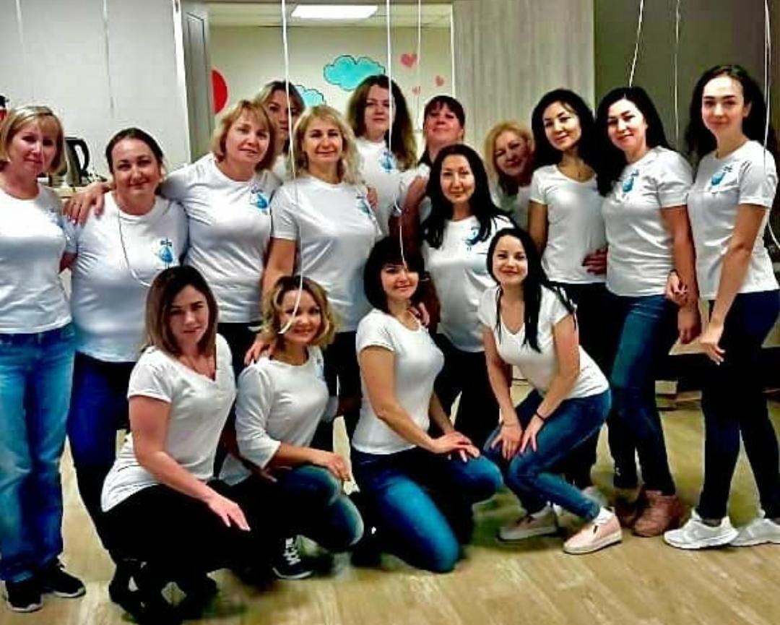

Slide 16
СПАСИБО
ЗА ВНИМАНИЕ!

